Slide 1

AI Job Career
Presented By
Khin MaMa

Slide 2
AI Job Careers
Machine Learning Engineer
Data Scientist
AI Research Scientist
Robotics Engineer
Natural Language Processing (NLP) Engineer
Computer Vision Engineer
AI Product Manager
AI Ethicist
AI Developer
AI Consultant

Slide 3
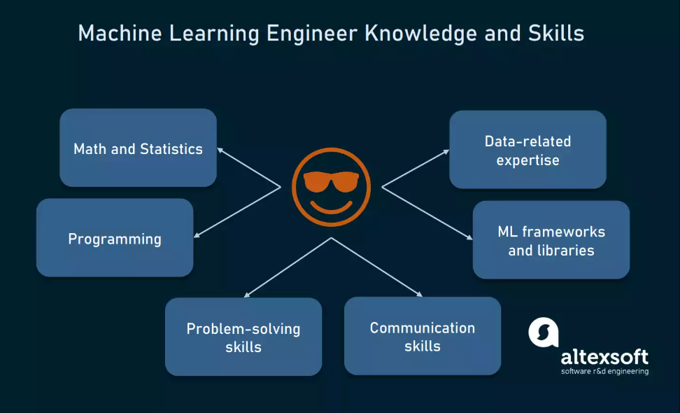

Slide 4
Machine Learning Engineer
A Machine Learning (ML) engineer is a specialized software engineer who focuses on developing and implementing machine learning models to solve complex problems.
To work as an ML engineer, need a strong foundation in mathematics, statistics, and computer science.
proficient in programming languages such as Python or R and have experience working with machine learning libraries and frameworks such as scikit-learn, TensorFlow, and PyTorch.
ML engineers also need strong communication and collaboration skills to work effectively with cross-functional teams, including data scientists, software engineers, and business stakeholders.
Overall, ML engineering is a rapidly growing field, and the demand for skilled ML engineers is high.
Notes:
-implementing(အကောင်အထည်ဖော်ခြင်း။)
1.ဤမော်ဒယ်များကိုဒေတာအများအပြားကို လေ့ကျင့်သင်ကြားထားပြီimage recognition, natural language processing, and recommendation systems. အကြံပြုချက်စနစ်များကဲ့သို့သော အပလီကေးရှင်းအမျိုးမျိုးတွင် အသုံးပြုပါသည်
3. ထို့အပြင်,you should be familiar with data manipulation and processing techniques, such as data cleaning, feature extraction, and feature engineering.(ဒေတာကို ကိုင်တွယ်ခြင်းနှင့် စီမံဆောင်ရွက်ခြင်းနည်းပညာများနှင့် ရင်းနှီးကျွမ်းဝင်သင့်သည်။
ML အင်ဂျင်နီယာတစ်ဦးအနေဖြင့်၊ သင်၏အဓိကတာဝန်မှာ ဖန်တီးထားသော machine learning models များကို တည်ဆောက်ပြီး အသုံးချရန်ဖြစ်သည်။
4. ပူးပေါင်းဆောင်ရွက်မှုစွမ်းရည်များ လိုအပ်ပါသည်
5. ယေဘုယျအားဖြင့် ML အင်ဂျင်နီယာသည် လျင်မြန်စွာ ကြီးထွားလာနေသော နယ်ပယ်တစ်ခုဖြစ်ပြီး ကျွမ်းကျင် ML အင်ဂျင်နီယာများအတွက် လိုအပ်ချက်က မြင့်မားသည်

Slide 5
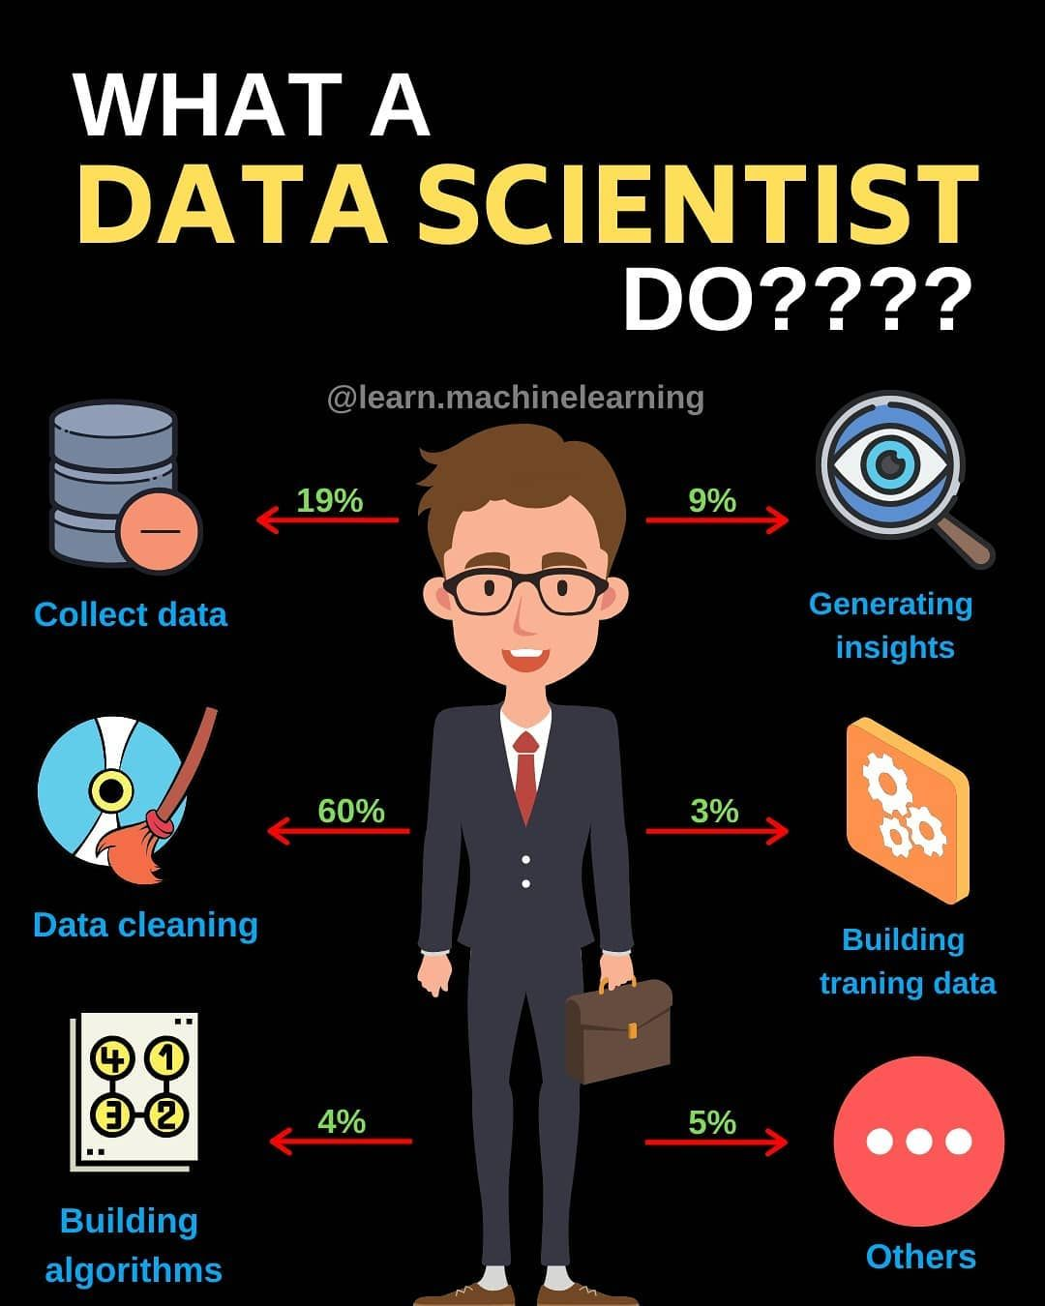

Slide 6
Data Scientists
A Data Scientist is a professional who uses data and statistical methods to extract meaningful insights and knowledge from complex data sets.
They work with large amounts of data to identify trends and patterns, and they use this information to help organizations make informed decisions.
To work as an Data Scientists, need a strong foundation in computer science, mathematics, and statistics.
They should be proficient in programming languages such as Python or R, and have experience working with big data technologies such as Hadoop, Spark, and NoSQL databases.
Data Scientists work across a wide range of industries and organizations, from startups to large corporations.
Notes:
Insights(ထိုးထွင်းသိမြင်မှု)
5.They play a critical role in collecting and analyzing data, identifying patterns and trends, and developing predictive(ခန့်မှန်းချက်) models that can be used to make informed business decisions.
၎င်းတို့သည် နည်းပညာပိုင်းဆိုင်ရာနှင့် နည်းပညာမဟုတ်သော audienceများကို ရှုပ်ထွေးသော နည်းပညာဆိုင်ရာ အယူအဆများကို ဆက်သွယ်ပြောဆိုနိုင်ပြီ၊data engineers, software developers, and business stakeholders(လုပ်ငန်းသက်ဆိုင်သူများနှင့် ပူးပေါင်းဆောင်ရွက်နိုင်ရမည်
Overall,Data scienceသည် healthcareနှင့် financeမှကုန်ထုတ်လုပ်မှုနှင့် ထောက်ပံ့ပို့ဆောင်ရေးအထိ industriesများတွင် အသုံးချမှုတစ်ခုဖြစ်သည်။
data scientistများသည် business decisionလုပ်ငန်းဆုံးဖြတ်ချက်များကို မောင်းနှင်ရန်နှင့် အဖွဲ့အစည်းများအား ၎င်းတို့၏ပန်းတိုင်များအောင်မြင်စေရန် ကူညီပေးသည့် dataများကို insightsထိုးထွင်းအမြင်များအဖြစ် ပြောင်းလဲရာတွင် အရေးပါသောအခန်းကဏ္ဍမှ ပါဝင်ပါသည်။

Slide 7

AI Researcher

Slide 8
AI Researcher
An AI Researcher is a specialized scientist who focuses on researching and developing Artificial Intelligence (AI) technologies.
These researchers use their expertise in mathematics, computer science, and engineering to develop and improve AI algorithms and systems.
They work on a wide range of AI technologies, including machine learning, natural language processing, computer vision, and robotics.
To work as an AI Researcher, need a strong foundation in computer science, mathematics, and statistics.
proficient in programming languages such as Python or R and have experience working with machine learning frameworks such as TensorFlow, Keras, and PyTorch.
In addition to technical skills, AI Researchers must have strong communication and problem-solving skills
Notes:
Expertise-ကျွမ်းကျင်မှု
5. Additionally, you should be familiar with research methodologies and techniques used in AI research, such as data collection, data preprocessing, and statistical analysis.
AI သုတေသီများသည် ရှုပ်ထွေးသောပြဿနာများအတွက် ဆန်းသစ်တီထွင်သောဖြေရှင်းနည်းများကို တီထွင်နိုင်ရမည်ဖြစ်ပြီး၊ လုပ်ငန်းခွင်သုံး scientists, engineers, and business stakeholders လုပ်ငန်းခွင်သုံးအဖွဲ့များနှင့် ပူးပေါင်းလုပ်ဆောင်နိုင်ရမည်။
AI Research သည် health careမှုနှင့် Finance,industriesအများအပြားတွင် အသုံးချမှုဖြစ်သည်။
AI Researcherများသည် အနာဂတ်ကို ပုံဖော်ပေးမည့် ခေတ်မီနည်းပညာများကို တီထွင်ရာတွင် အရေးပါသောအခန်းကဏ္ဍမှ ပါဝင်ပါသည်။

Slide 9

Robotics Engineer

Slide 10
Robotics Engineer
A Robotics Engineer is a specialized engineer who designs, builds, and maintains robotic systems.
These systems can range from simple automated machines to complex robots that are capable of performing a wide range of tasks in industrial, medical, and other settings.
To work as a Robotics Engineer, need a strong foundation in mechanical engineering, electrical engineering, and computer science.
proficient in programming languages such as C++, Python, and Java, and have experience working with robotic hardware and software, such as ROS (Robot Operating System) and Gazebo.
Notes:
1.from simple automated machines -ရိုးရှင်းသော အလိုအလျောက်စက်များမှ ရှုပ်ထွေးသော စက်ရုပ်များအထိ ကွဲပြားနိုင်သည်။
4.စက်ရုပ်အင်ဂျင်နီယာများသည် ဘေးကင်ပြီး ယုံကြည်စိတ်ချရသော စက်ရုပ်စနစ်(robotic systems)များကို ဒီဇိုင်းဆွဲကာ တည်ဆောက်နိုင်ရပါမည်။
including the mechanical design, electrical systems, sensors, and control systems.System စနစ်၏ ကဏ္ဍပေါင်းစုံတွင် လုပ်ဆောင်သည်။
In addition to technical skills, Robotics Engineers must have strong communication and problem-solving skills.
၎င်းတို့သည် ရှုပ်ထွေးသောစနစ်များကို ဒီဇိုင်းရေးဆွဲတည်ဆောက်ရန် အင်ဂျင်နီယာအဖွဲ့များနှင့် နည်းပညာရှင်များနှင့်အတူ ပူးပေါင်းလုပ်ဆောင်နိုင်ပြီး testing စမ်းသပ်စဉ်အတွင်း ဖြစ်ပေါ်လာသည့် ပြဿနာများကို ဖြေရှင်းခြင်းနှင့် အမှားရှာခြင်းတို့ကို လုပ်ဆောင်နိုင်ရမည်။
စက်ရုပ်အင်ဂျင်နီယာများသည် လူသားတို့၏နေထိုင်ပုံနှင့် အလုပ်လုပ်ပုံတို့ကို ပြောင်းလဲပေးမည့် စက်ရုပ်များကို ဒီဇိုင်းရေးဆွဲတည်ဆောက်ရာတွင် အရေးပါသောအခန်းကဏ္ဍမှ ပါဝင်ပါသည်

Slide 11

Natural Language Processing(NLP)

Slide 12
Natural Language Processing(NLP) Engineer
An NLP (Natural Language Processing) engineer is a specialized type of software engineer who works on developing software applications that can interpret and analyze natural language data.
NLP is used in a wide range of applications, including chatbots, virtual assistants, sentiment analysis, and machine translation. NLP engineers must be familiar with a variety of techniques and tools, including text mining, semantic analysis, and machine learning algorithms.
To work as an NLP engineer,need a strong foundation in computer science, programming, and statistics. You should be proficient in programming languages such as Python, and be familiar with specialized libraries and frameworks such as NLTK, Spacy, and Gensim.
Notes:
Interpret-အဓိပ္ပါယ်ပြန်ဆိုနိုင်ပြီ
Sentiment analysis-ခံစားချက်ကိုခွဲခြမ်းစိတ်ဖြ
semantic(ဝေါဟာရ)
Familiar-အကျွမ်းတဝင်ရှိရပါမည်။
You should also have a good understanding of machine learning algorithms, including supervised and unsupervised learning, and be able to use these techniques to build models for natural language data.
In addition to technical skills, NLP engineers must have strong communication and problem-solving skills.
သီးခြားပရောဂျက်တစ်ခု၏ ရည်ရွယ်ချက်များကို နားလည်ရန်နှင့် ထိုရည်မှန်းချက်များနှင့်ကိုက်ညီသော ဖြေရှင်းနည်းများကို ဒီဇိုင်းရေးဆွဲကာ အကောင်အထည်ဖော်ရန်
software developers, data scientists, and business stakeholdersပူးပေါင်းလုပ်ဆောင်နိုင်ရမည်ဖြစ်သည်။
NLP အင်ဂျင်နီယာများသည် လူသားများနှင့် သဘာဝကျကျ ထိတွေ့ဆက်ဆံနိုင်သည့် software applicationများကို တီထွင်ရာတွင် အရေးပါပါသည်။ အဖွဲ့အစည်းများသည် NLP ကို ​​၎င်းတို့၏ ထုတ်ကုန်များနှင့် ဝန်ဆောင်မှုများတွင် ထည့်သွင်းရန် ကြိုးပမ်းလာသည်နှင့်အမျှ ကျွမ်းကျင် NLP အင်ဂျင်နီယာများအတွက် လိုအပ်ချက်သည် ဆက်လက်ကြီးထွားလာသည်။

Slide 13
Thank You!
&
Any Question!

